Slide 1
글자 – 글꼴 컨버터
2024-1학기 지능영상처리 프로젝트
20207142 최용규

Slide 2
본 프로젝트는 다음 주제를 따릅니다.
- 1 글자 이상이면 됨.
- 한 번에 문장을 입력하면 전부 바꿔 주면 더 좋음.
- 초성, 중성, 종성을 따로 저장해 놓아도 되고, 자음과 모음만 저장해 놓았다가 모아서 완성된 한글폰트를 보여 주어도 됨.
- 글리프(글자가 들어가는 영역)를 다르게 해서 모아서 각 글자를 만들면 됨.

Slide 3
TABLE OF CONTENTS
01
03
02
04
프로젝트 설명
코드 설명 및 시연
사용 리소스
마치며…

Slide 4

INTRODUCTION
본 프로젝트는 2024-1학기: 지능영상처리
과목을 마무리하며 진행된 프로젝트입니다.

Slide 5
01
프로젝트 설명

Slide 6
이 프로젝트는?
이 프로젝트는 “지능영상처리“ 시간에서 배웠던
항목들 중 [영상 분할 – 연결 요소 검출]을 베이스로 합니다.
한글을 1글자 이상 입력하면 그것을 자기가 미리 저장해 놓은 자음과 모음을 모아서 완성된 글자로 출력
구현 방식:
글자를 입력하면, 사전 설정 되어있는 손글씨 폰트 조각을 불러와서 base palette에 입히는 방식으로 설계하였습니다.

Slide 7
02
사용 리소스

Slide 8
프로젝트 내 사용 리소스
VS Code
Handmade Font
Python 3.10
OpenCV 4.9.0
On Windows 11
나눔손글씨 곰신체
With Custom Conda Environment
With Custom Conda Environment

Slide 9
03
코드 설명 및 시연

Slide 10
PROCESS
Step 1
Step 2
Step 3
Step 4
Step 5
Step 6
라이브러리 불러오기,
초,중,종성 정의,
사용자 정의 함수 생성
베이스 팔레트 생성,
제어용 전역 변수 생성
한글 입력 받기
글자 파일 목록 생성
글자 파일 로드
연결 요소 검출로
배경 제거
베이스 팔레트에
글자 복사
팔레트에 그리기 완료 후
결과물 보여주기

Slide 11
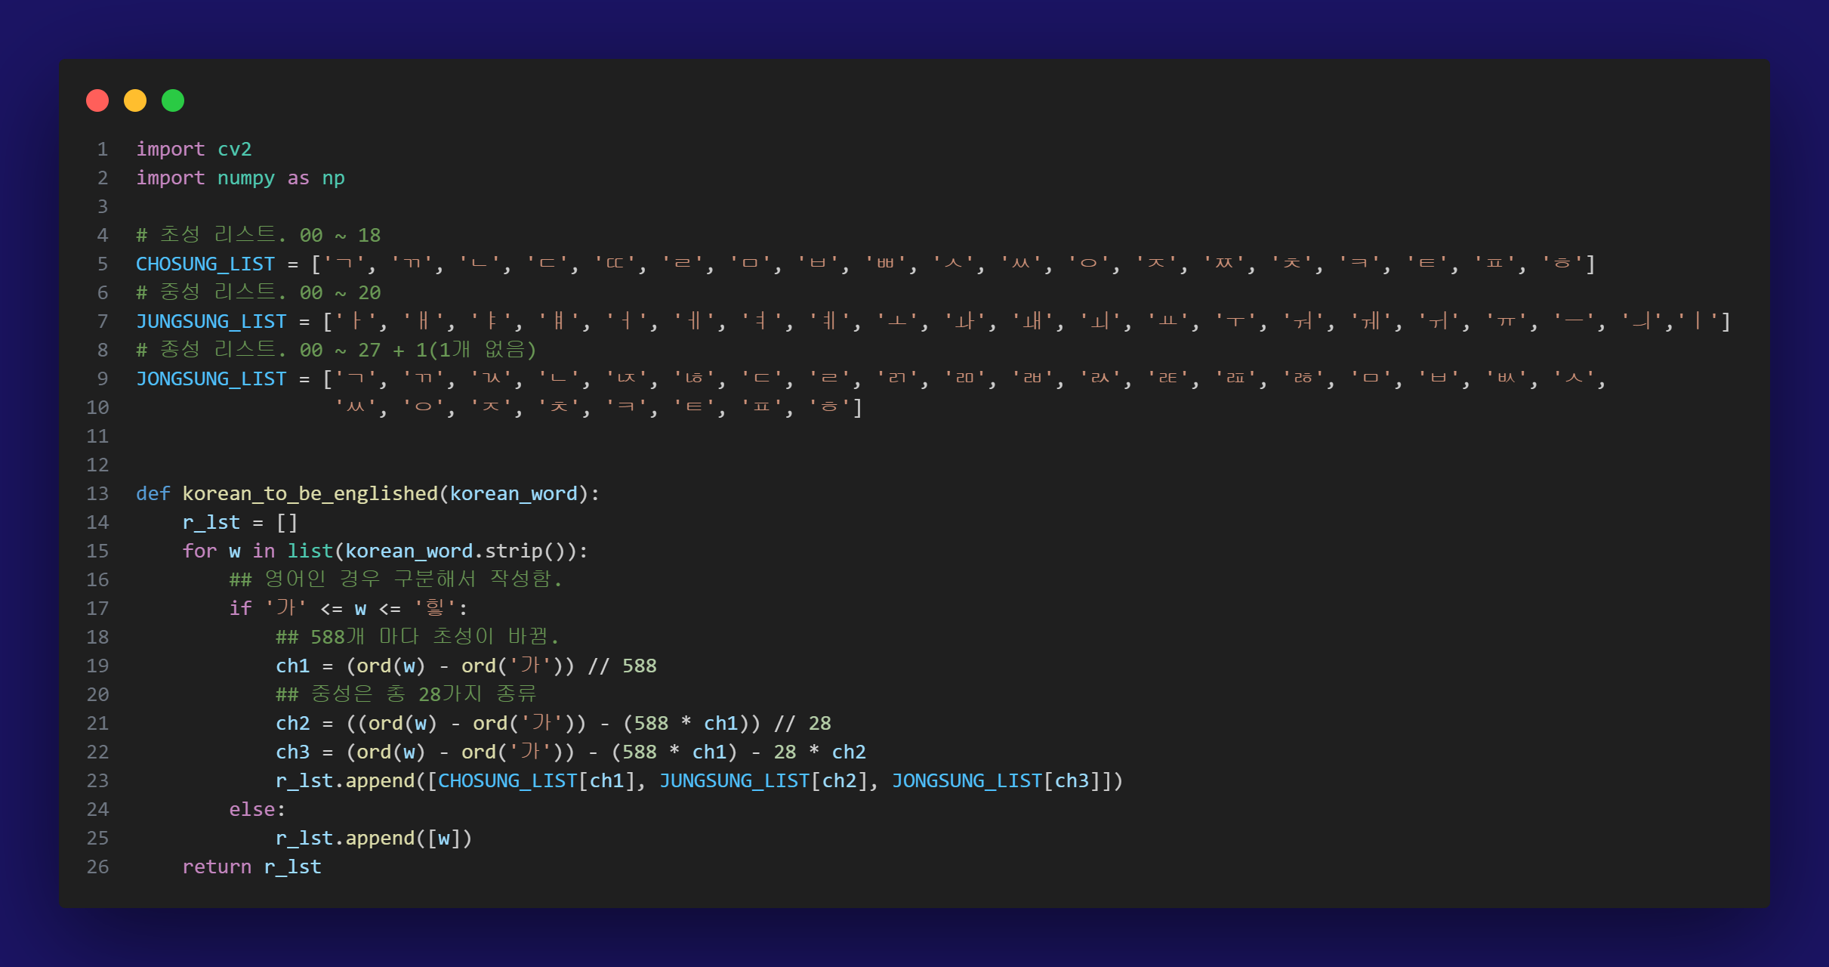
Step 1. Definition

Slide 12
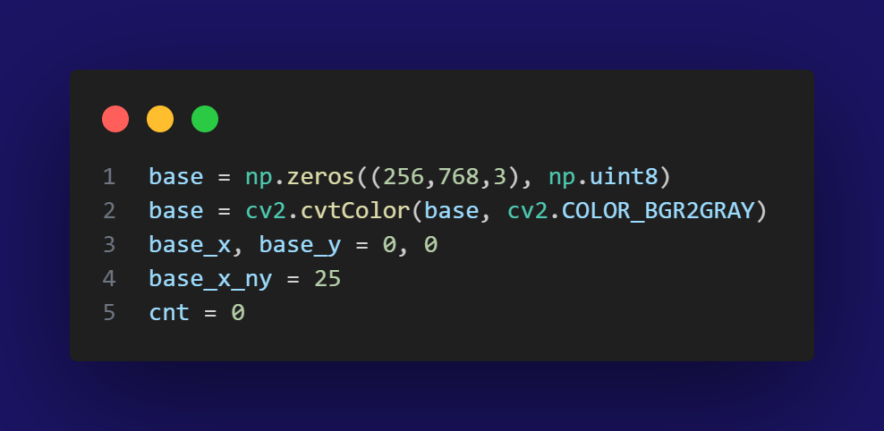
Step 2. Create Base

Slide 13
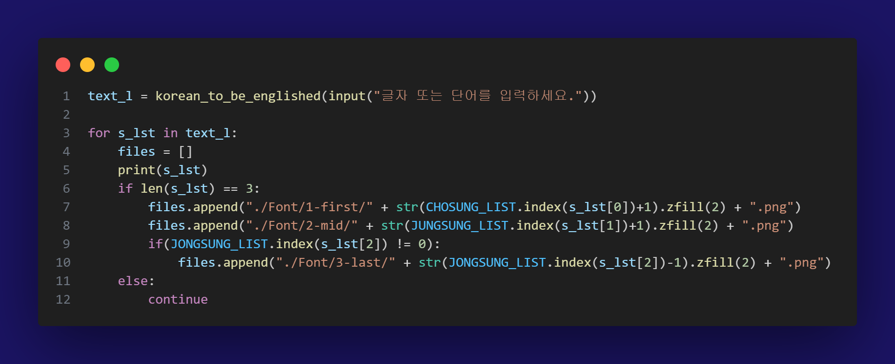
Step 3. Input & Generate

Slide 14
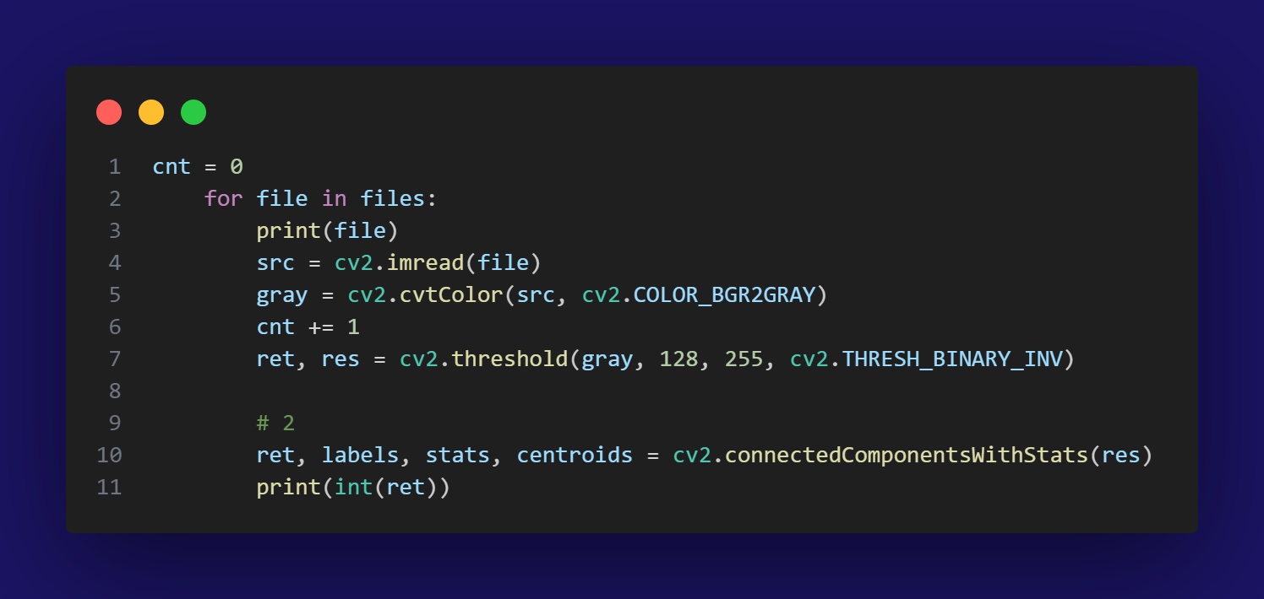
Step 4. Load & Capture

Slide 15
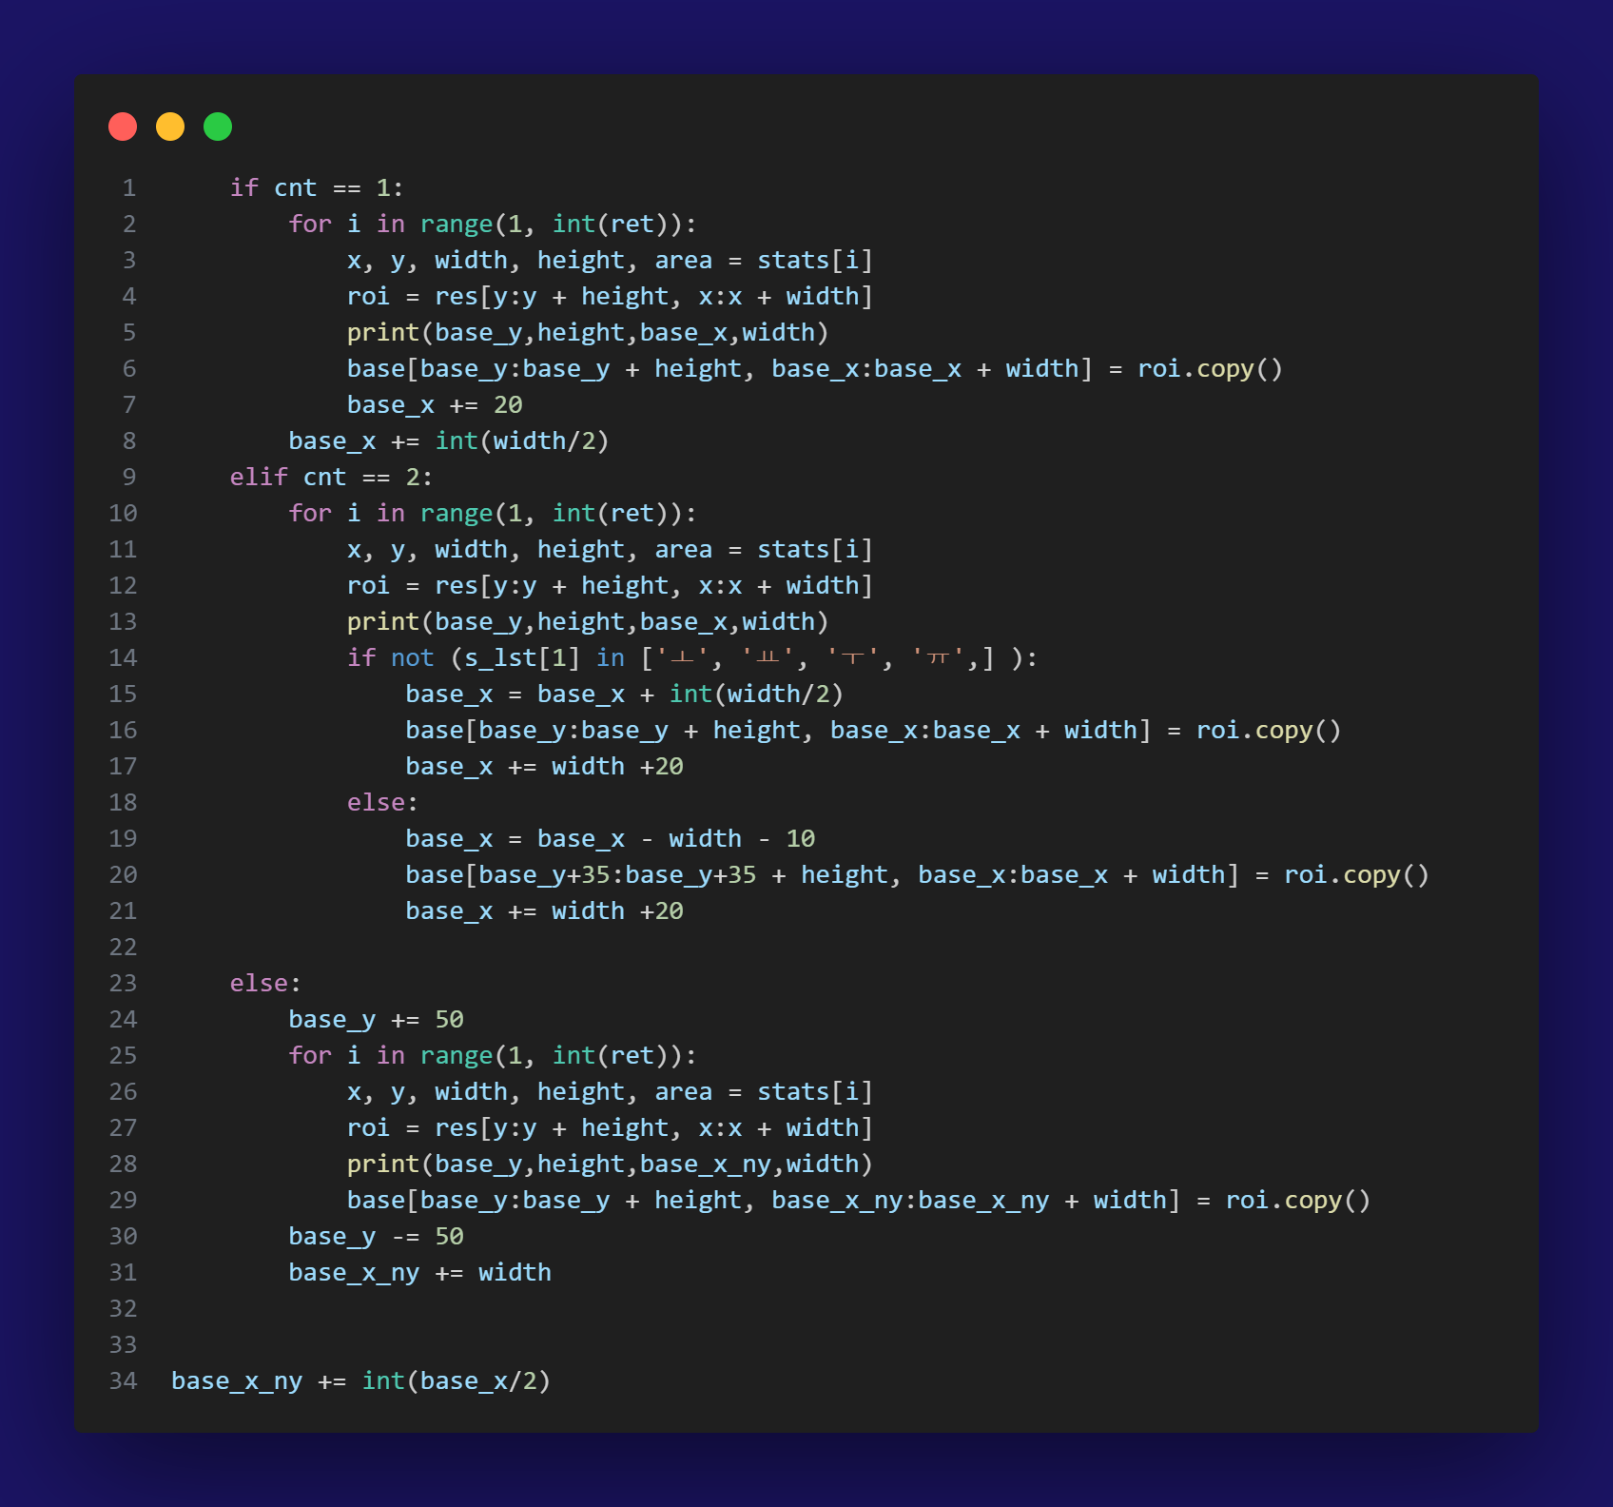
Step 5. Paint in Base
Count==1: 초성
Count==2:중성
Else: 종성
중성 처리 중간 if문: 초성 아래에 붙는 중성 검사를 통해 위치 조정

Slide 16
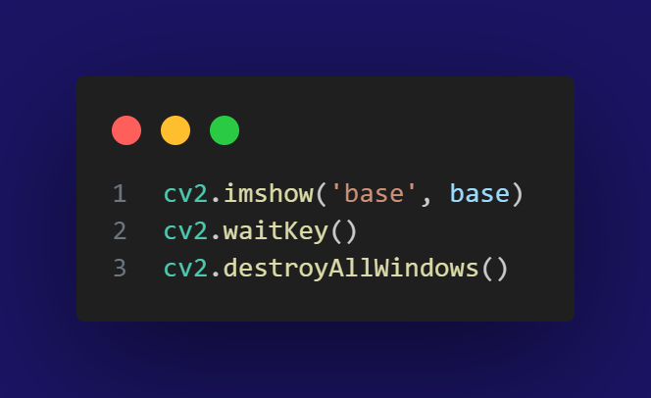
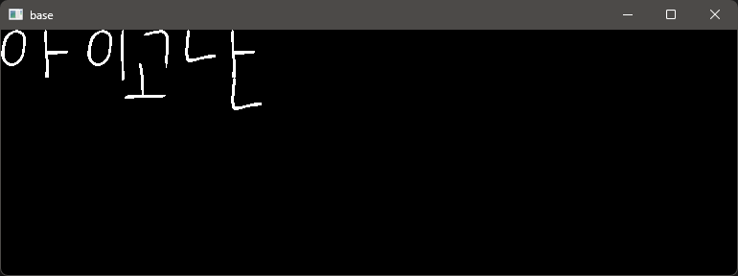
Step 6. Show

Slide 17
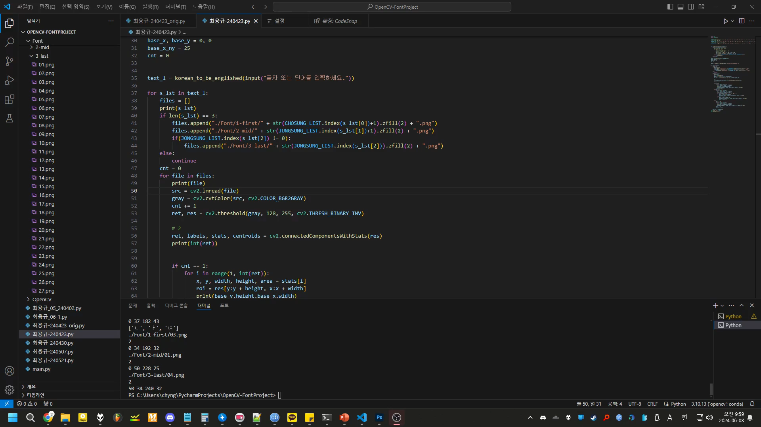
Demo video

Slide 18
04
마치며…

Slide 19
감사합니다!
시연용 폰트 : 나눔손글씨곰신체
Please, keep this slide for attribution.

Slide 20
ALTERNATIVE RESOURCES
PHOTOS:
Close up of hacker
Teacher talking with his students online
Hacking concept
Young woman enjoying new technologies
Close up of hacker
Man using laptop in cafe

